Slide 1


Presentado por Christian Castro Usto
APP MÓVIL PARA MEDIR EL SUEÑO EN BASE A LA RUTINA DEL USUARIO
UNIVERSIDAD CONTINENTAL

Slide 2



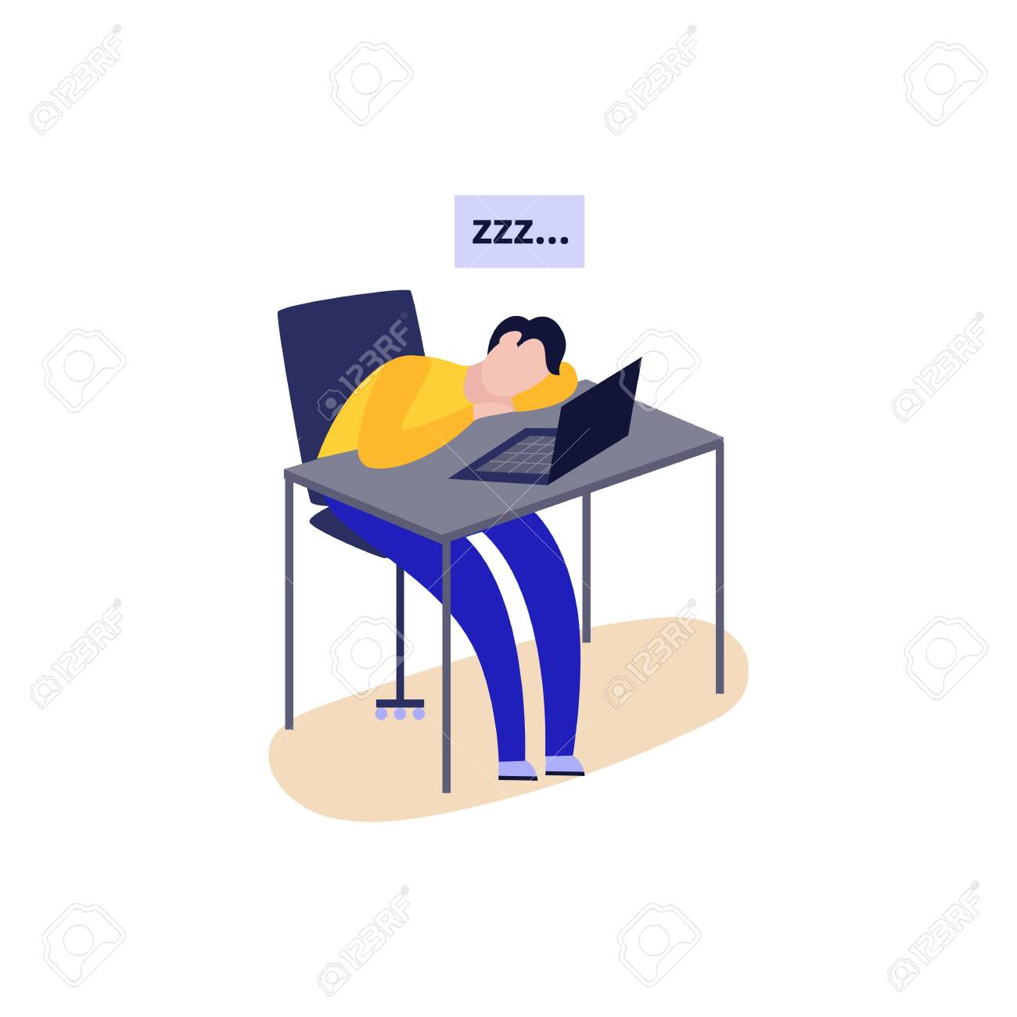
INTRODUCCIÓN
AL PROYECTO
Muchas personas enfrentan dificultades para mantener una rutina de sueño adecuada debido a sus actividades diarias, lo que puede afectar negativamente su salud, aumentar el estrés y reducir el rendimiento. Con el fin de dar solución a este problema, se ha desarrollado una aplicación móvil que ayuda a calcular las horas de descanso necesarias según la rutina personalizada del usuario. Esta herramienta permite registrar actividades diarias, configurar alarmas personalizadas, visualizar estadísticas semanales sobre el sueño y acceder a videos de relajación. Además, brinda recomendaciones basadas en los datos ingresados, promoviendo hábitos más saludables. La aplicación busca generar conciencia sobre la importancia del descanso adecuado para una mejor calidad de vida y bienestar general.
.

Slide 3
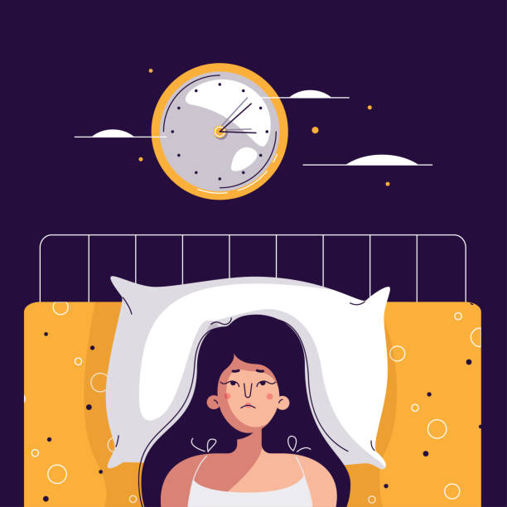
PROBLEMA
A RESOLVER
Muchos estudiantes tienen dificultades para mantener una rutina de sueño adecuada debido al estrés, la carga académica y el uso excesivo de dispositivos, lo que afecta su salud, concentración y bienestar. Para ayudar a mejorar estos hábitos, se propone una aplicación móvil que, en base a la rutina diaria del usuario, brinde recomendaciones personalizadas sobre el descanso. La app permite registrar actividades, configurar alarmas, visualizar estadísticas y acceder a videos de relajación, fomentando así una mejor calidad de vida a través de un sueño más saludable.

Slide 4
Determinar la cantidad de horas de sueño de los estudiantes universitarios es complicado debido a la falta de conocimiento sobre sus horas de descanso.
01
Problema General
Identificar cómo las actividades diarias afectan la calidad y cantidad del sueño es difícil sin aplicaciones adecuadas.
Los estudiantes universitarios no tienen conocimiento sobre la cantidad de horas de sueño que duermen ni cuentan con aplicaciones que permitan un seguimiento de sus horas descansadas.
02
Tener un registro automático y personalizado de las horas de sueño es un desafío, ya que las aplicaciones actuales no ofrecen un seguimiento adaptado a la rutina de cada usuario.
03

Slide 5
Determinar la cantidad de horas de sueño de los estudiantes universitarios mediante una herramienta que registre y analice su rutina diaria.
01
Objetivos del proyecto
Identificar la relación entre las actividades diarias y la calidad del sueño a través de un sistema que evalúe las cantidades de horas de descanso que necesite el usuario.
Desarrollar una aplicación móvil que permita a los estudiantes universitarios conocer cuántas horas necesitan descansar según su rutina diaria para tener conocimiento de sus horas de sueño.
02
Desarrollar una aplicación que permita un registro automático y personalizado de las horas de sueño, adaptándose a la rutina de cada usuario para mejorar su seguimiento y control.
03

Slide 6
Público
Beneficios
La aplicación está dirigida a estudiantes universitarios, brindándoles una herramienta que les permite calcular y gestionar sus horas de sueño de acuerdo con sus actividades diarias. A través de sus diversas funcionalidades, busca facilitar el monitoreo del descanso y fomentar hábitos más saludables en su rutina.
Los estudiantes podrán calcular cuántas horas necesitan dormir según sus actividades diarias.
La aplicación ayudará a organizar mejor su rutina para evitar la falta de sueño.
Se proporcionarán videos y recursos para facilitar el descanso y mejorar la calidad del sueño.

Slide 7
Lenguajes y Frameworks:
Lenguaje de programación: Java (para el desarrollo de la aplicación en Android Studio).
Entorno de desarrollo: Android Studio.
Base de datos: SQLite (para el almacenamiento local de la información del usuario).
Diseño de interfaz: XML (para la estructura y diseño de la interfaz de usuario).
Compatibilidad:
Sistema operativo: La aplicación es compatible con dispositivos Android.
Versión de Android: Se recomienda el uso en dispositivos con Android 6.0 (Marshmallow) o superior para un mejor rendimiento y compatibilidad.
Requisitos de hardware: Funciona en smartphones con al menos 2 GB de RAM y 100 MB de almacenamiento disponible.
Modo offline: La aplicación puede utilizarse sin conexión a Internet, ya que almacena los datos en SQLite.
Posible compatibilidad futura: Se evaluará la integración con dispositivos iOS y la sincronización con la nube mediante Firebase.
Requisitos Técnicos

Slide 8
Funcionalidades
Futuras
Registro de cuenta: Permite a los usuarios crear y gestionar su perfil en la aplicación.
Inserción de rutina: Los estudiantes pueden registrar sus actividades diarias usando escalas de 1 a 10 para calcular su impacto en el descanso.
Registro de alarma: Registro de alarmas para calcular las horas necesarias a descansar.
Registro de alarmas personalizadas: Configuración de alarmas personalizadas según el tiempo de descanso recomendado.
Inserción de videos de relajación: Acceso a contenido multimedia diseñado para mejorar la calidad del sueño.
Diagrama de horas de sueño: Visualización de las horas dormidas en la semana para un mejor análisis del descanso.
Modo nocturno: Interfaz con colores oscuros para reducir la fatiga visual antes de dormir.
Historial de rutinas: Permitir a los usuarios revisar sus rutinas pasadas para analizar patrones de descanso.

Slide 9
Alcance Actual
No incluirá por ahora
Diagrama de horas de sueño: No se mostrará una representación gráfica del tiempo dormido semanalmente.
Inserción de videos de relajación: No se integrarán recursos multimedia para mejorar la calidad del sueño en la primera versión.
Personalización de tonos de alarma: Se utilizarán sonidos predeterminados sin opción de personalización.
Cuadros estadísticos (barras o pastel): No se incluirán gráficos avanzados para visualizar patrones de sueño.
Inserción de rutina: Los usuarios podrán registrar sus actividades diarias y evaluar su impacto en el descanso mediante escalas de 1 a 10.
Registro de cuenta: Creación y gestión de perfiles para personalizar la experiencia en la aplicación.
Registro de alarma: Configuración de alarmas basadas en el cálculo del tiempo de descanso recomendado.

Slide 10

Características de los usuarios
Usuarios principales:
Estudiantes universitarios que llevan una rutina académica demandante y desean mejorar su calidad de sueño mediante el seguimiento de sus hábitos.
Beneficios esperados:
Mejor organización del sueño: Gracias a la inserción de alarmas y seguimiento estadístico, los usuarios podrán establecer hábitos de sueño más regulares.
Toma de decisiones basada en datos: A través del análisis de sus patrones de sueño, los estudiantes podrán ajustar su rutina para obtener un mejor rendimiento académico y bienestar general.
Conciencia sobre el descanso: Los estudiantes podrán conocer la cantidad de horas que duermen y compararlas con las recomendaciones de sueño saludable

Slide 11

RESTRICCIONES
Compatible con dispositivos Android: La aplicación estará disponible solo para dispositivos con sistema operativo Android en su primera versión.
Almacenamiento local: La aplicación utilizará SQLite para el almacenamiento de datos, lo que implica que los registros se guardarán únicamente en el dispositivo del usuario.
Acceso sin conexión: Algunas funciones, como la inserción de rutina y la configuración de alarmas, estarán disponibles sin conexión, pero el acceso a contenido en línea (como videos de relajación) requerirá conexión a Internet.
Capacidad de almacenamiento limitada: Debido al uso de almacenamiento local, la cantidad de datos guardados dependerá de la capacidad del dispositivo.
Interfaz en español: La primera versión de la aplicación estará disponible solo en español, sin soporte para otros idiomas.

Slide 12
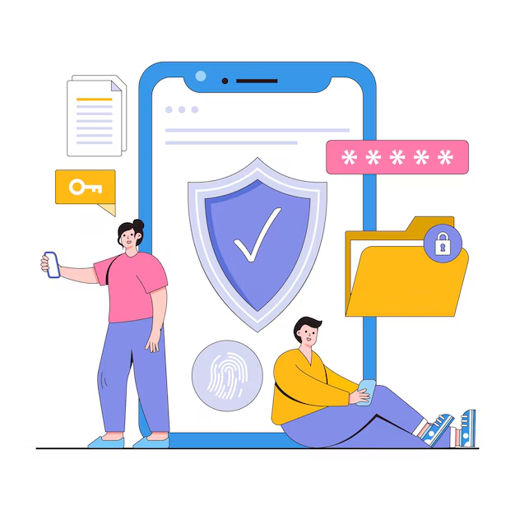
Suposiciones
·Se asumirá que los usuarios tienen acceso a un dispositivo Android compatible con la aplicación.
·Se considerará que los usuarios ingresarán datos precisos sobre su rutina diaria para obtener mejores recomendaciones.
·Se asumirá que los usuarios activarán los permisos necesarios para el funcionamiento de las alarmas y la visualización de videos.
·Se dará por hecho que los usuarios comprenden el propósito de la aplicación y cómo utilizar sus funciones básicas.
·Se asumirá que los usuarios mantendrán actualizado su sistema operativo para garantizar compatibilidad con futuras versiones de la app

Slide 13
·RF1: Los usuarios podrán registrar, modificar y eliminar su rutina diaria, incluyendo horas de estudio, recreación, trabajo y descanso.
·RF2: La aplicación permitirá la configuración y gestión de alarmas personalizadas según la rutina del usuario.
·RF3: Se dispondrá de un menú principal para facilitar la navegación entre las distintas funcionalidades.
·RF4: El sistema almacenará y mostrará estadísticas sobre las horas de sueño y la distribución del tiempo en actividades diarias.
·RF5: La aplicación debe ejecutar operaciones de registro y consulta en la base de datos SQLite en menos de 2 segundos.
·RF6: La aplicación deberá funcionar sin necesidad de conexión a Internet, salvo para la visualización de videos de relajación.
·RF7: Se garantizará que la aplicación sea compatible con versiones recientes de Android (mínimo Android 8.0 o superior).
Requisitos Funcionales

Slide 14
·RNF1: La interfaz de usuario deberá ser intuitiva y fácil de navegar, con diseño adaptable a distintos tamaños de pantalla en dispositivos Android.
·RNF2: La aplicación deberá minimizar el consumo de batería, especialmente en la ejecución de alarmas y recopilación de datos en segundo plano.
·RNF3: La aplicación ofrecerá una sección con videos de relajación para mejorar la calidad del sueño.
Requisitos No Funcionales

Slide 15
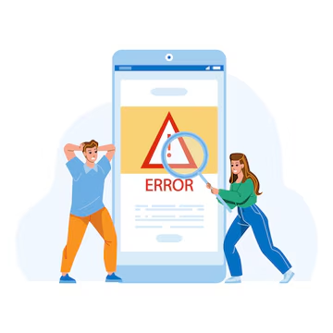
RIESGOS Y LIMITACIONES
·Dependencia de almacenamiento local: Al utilizar SQLite, los datos se almacenan en el dispositivo del usuario, lo que puede generar riesgos en caso de pérdida o daño del dispositivo.
·Acceso a contenido en línea: La visualización de videos de relajación requiere conexión a Internet, lo que podría afectar la experiencia del usuario en entornos sin acceso a la red.
·Posibles errores en la inserción de alarmas: Dado que la funcionalidad de alarmas está en desarrollo, podrían existir fallos en la configuración o ejecución de las mismas.
·Compatibilidad con versiones de Android: La aplicación podría no funcionar correctamente en versiones antiguas del sistema operativo, afectando a algunos usuarios
·Funcionalidades incompletas: Actualmente, solo están habilitadas las secciones de menú principal, login, inserción de alarmas y visualización de videos. Funciones clave como el seguimiento estadístico aún no están implementadas.
·Interfaz básica: La interfaz de usuario está en una etapa inicial y puede carecer de elementos avanzados de usabilidad y diseño intuitivo.
·Sincronización de datos: En esta versión, la aplicación no cuenta con sincronización en la nube, lo que significa que los datos no se pueden recuperar si el usuario cambia de dispositivo

Slide 16
Historia de Usuario 1.1: Registro de usuario
Como usuario, quiero registrarme en la aplicación, para almacenar mis datos y preferencias.
Criterios de Aceptación:
El usuario puede registrarse con su correo electrónico y contraseña.
El registro funciona sin conexión a Internet.
Se valida la información ingresada al momento de registrarse.
Estimación: 5 puntos
Definición de "Hecho":
·La funcionalidad ha sido implementada y probada.
·El usuario puede registrarse sin errores y sus datos se almacenan correctamente.
·Se ha actualizado la documentación.
Backlog Del producto - Épica 01 Registro de usuario y autenticación del usuario

Slide 17
Historia de Usuario 1.2: Iniciar sesión
Como usuario, quiero iniciar sesión en la aplicación, para acceder a mis datos y configuraciones.
Criterios de Aceptación:
El usuario puede iniciar sesión con su correo electrónico y contraseña.
Si el usuario ya inició sesión previamente, será dirigido directamente al menú.
Se muestra un mensaje de error si las credenciales son incorrectas.
Estimación: 5 puntos
Definición de "Hecho":
La funcionalidad ha sido implementada y probada.
La autenticación funciona correctamente sin conexión.
Compatible con Android 8.0 o superior.
Backlog Del producto - Épica 01 Registro de usuario y autenticación del usuario

Slide 18
Historia de Usuario 2.1: Registrar rutina del usuario
Como usuario, quiero registrar mi rutina diaria incluyendo horas de estudio, recreación, trabajo y descanso, para que la aplicación pueda analizar mis patrones de sueño.
Criterios de Aceptación:
Se debe permitir ingresar y guardar las actividades diarias en la base de datos SQLite.
La interfaz debe ser intuitiva y mostrar campos para cada actividad.
Estimación: 5 puntos
Definición de "Hecho":
·La funcionalidad se ha desarrollado y probado en un entorno controlado.
·El usuario puede registrar su rutina sin errores y los datos se almacenan correctamente en SQLite.
·Se han realizado pruebas de integración con otras funcionalidades.
Backlog Del producto - Épica 02 Registro y Gestión de Rutina

Slide 19
Historia de Usuario 2.2: Modificar una rutina
Como usuario, quiero modificar mi rutina diaria para actualizar cambios en mi planificación.
Criterios de Aceptación:
Los cambios se guardan correctamente en la base de datos SQLite.
Se muestra un mensaje de confirmación tras la actualización de una rutina.
Estimación: 5 puntos
Definición de "Hecho":
·La funcionalidad está implementada y ha pasado las pruebas unitarias y de usuario.
·Las modificaciones se reflejan correctamente en la base de datos.
·Se han actualizado las pruebas y documentación si es necesario.
Backlog Del producto - Épica 02 Registro y Gestión de Rutina

Slide 20
Historia de Usuario 3.1: Configurar una alarma personalizada
Como usuario, quiero configurar alarmas personalizadas según mi rutina, para recibir recordatorios en el momento adecuado.
Criterios de Aceptación:
El usuario puede crear una alarma indicando la hora con total precisión.
La alarma se guarda en la base de datos y se activa según la configuración del usuario.
Se muestra una notificación luego de configurar la alarma.
Estimación: 5 puntos
Definición de "Hecho":
·La funcionalidad ha sido implementada y probada con éxito.
·Las alarmas se activan según lo configurado.
·Se ha actualizado la documentación si es necesario.
Backlog Del producto - Épica 03 Configuración y Gestión de Alarmas

Slide 21
Historia de Usuario 4.1: Acceder al menú de navegación
Como usuario, quiero acceder al menú principal de la aplicación, para navegar fácilmente entre sus funcionalidades.
Criterios de Aceptación:
El menú principal permite acceder a las secciones de rutina, alarmas, estadísticas y videos.
El diseño es intuitivo y accesible.
Funciona sin conexión a Internet, excepto para los videos.
Estimación: 5 puntos
Definición de "Hecho":
·La funcionalidad está implementada y ha pasado las pruebas de usabilidad.
·Se han realizado pruebas de navegación e integración.
·Compatible con Android 8.0 o superior.
Backlog Del producto - Épica 04 Menú Principal y Navegación

Slide 22
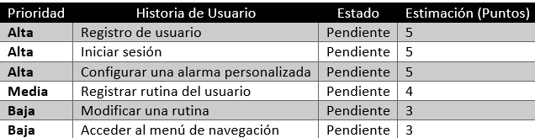
Priorización del backlog

Slide 23
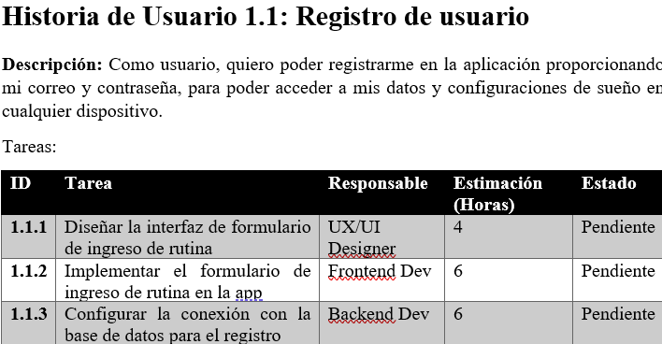
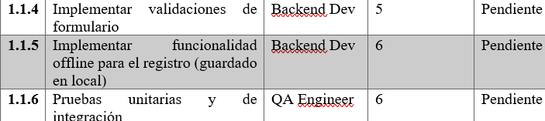
SPRING BACKLOG 01
Para este Spring se tomo en cuenta un trabajo de 60 horas

Slide 24
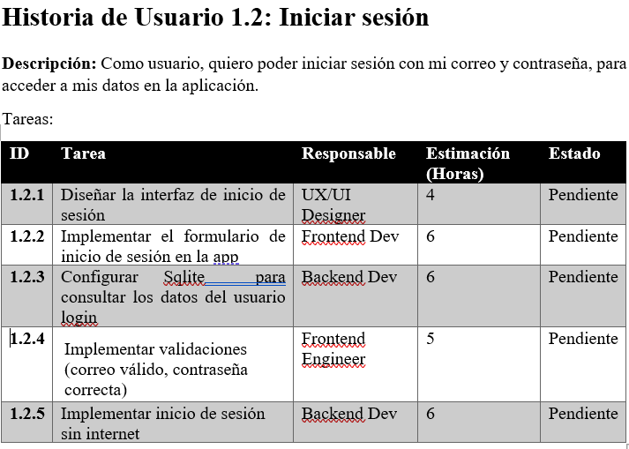
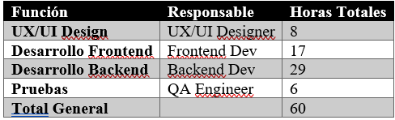
SPRING BACKLOG 01

Slide 25
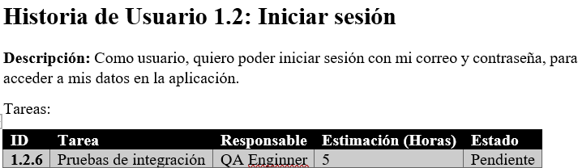
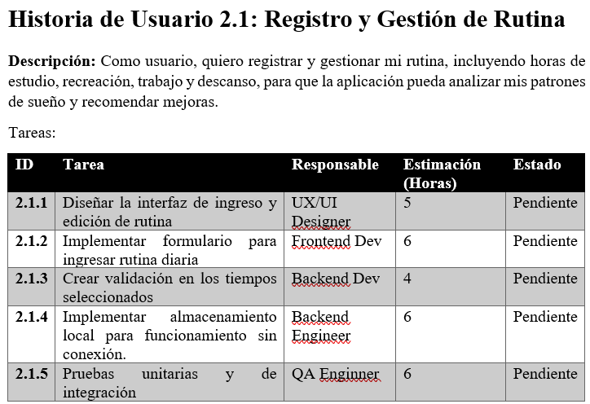
SPRING BACKLOG 02
Para este Spring se tomo en cuenta un trabajo de 61 horas

Slide 26
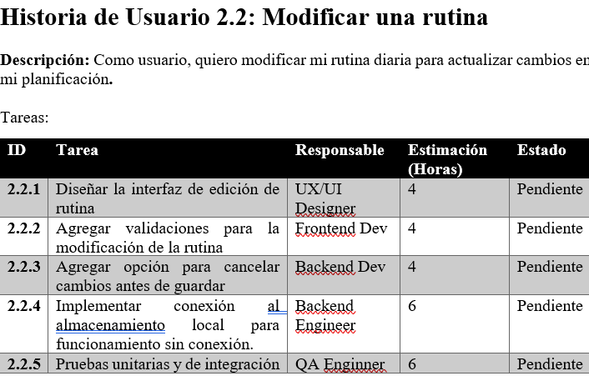
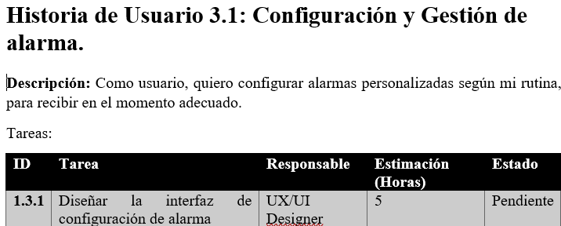
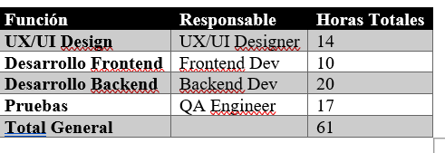
SPRING BACKLOG 02
Para este Spring se tomo en cuenta un trabajo de 61 horas

Slide 27
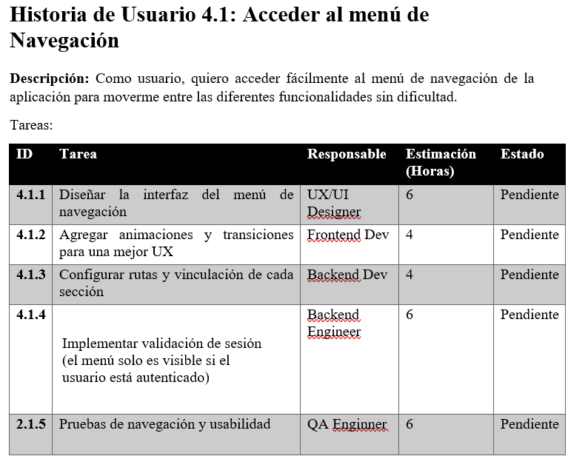
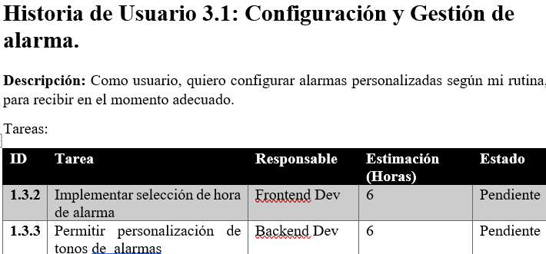
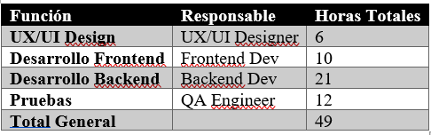
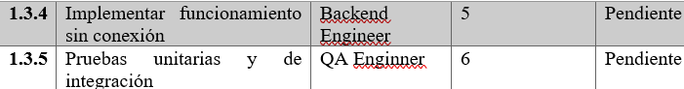
SPRING BACKLOG 03
Para este Spring se tomo en cuenta un trabajo de 49 horas donde se utilizara el tiempo libre para realizar las correcciónes en distintos problemas que puedan ocurrir

Slide 28
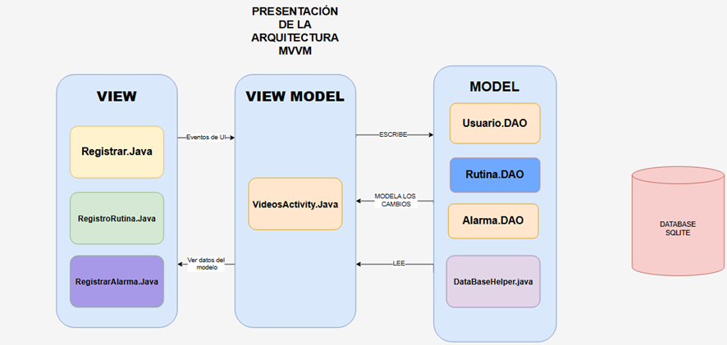
Arquitectura
REGISTRAR.JAVA
Responsable de gestionar el login y el registro de usuarios de forma local.
REGISTRORUTINA.JAVA
Encargada de la creación y modificación de la rutina diaria del usuario.
REGISTRARALARMA.JAVA
Permite al usuario configurar alarmas personalizadas según su rutina de sueño.
VIDEOSACTIVITY.JAVA
Se encuentra en el paquete MV, esta clase actúa como parte de la lógica de presentación al encargarse de cargar y controlar la reproducción de videos de relajación.
DATABASEHELPER.JAVA
Clase central para la gestión de la base de datos SQLite, funciona como un gestor de acceso a los DAOs (UsuarioDAO, RutinaDAO, AlarmaDAO).
DAOs (Data Access Object)
Los DAOs son interfaces o clases que permiten separar el acceso a datos del resto de la lógica. Cada DAO representa una entidad y contiene las operaciones específicas que se pueden realizar sobre ella.

Slide 29
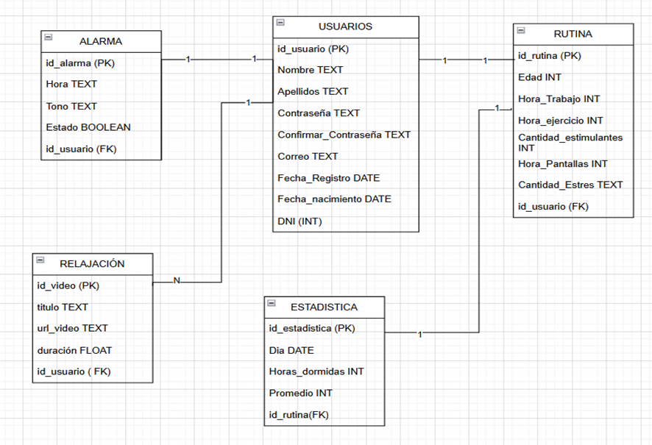
Diseño de Base de datos
· Usuarios (1) → (1) Rutinas
o Cada usuario registra una única rutina diaria personalizada.
o Relación uno a uno: usuario_id como clave foránea en la tabla rutinas.
·Usuarios (1) → (1) Alarmas
o Un usuario solo puede tener una alarma activa configurada en la aplicación.
o Relación uno a uno: usuario_id como clave foránea en la tabla alarmas.
·Usuarios (1) → (N) Relajaciones
o Cada usuario puede ver múltiples videos de relajación.
o Relación uno a muchos: un usuario_id puede estar asociado a varios registros de relajación.
·Rutinas (1) → (1) Estadísticas
o Una rutina registrada genera un conjunto de estadísticas asociado (por ejemplo, horas de sueño, actividades realizadas).
o Relación uno a uno: rutina_id como clave foránea en la tabla estadisticas.

Slide 30
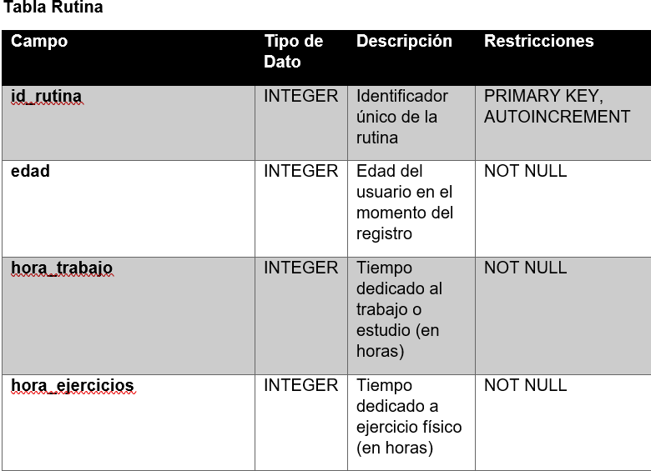
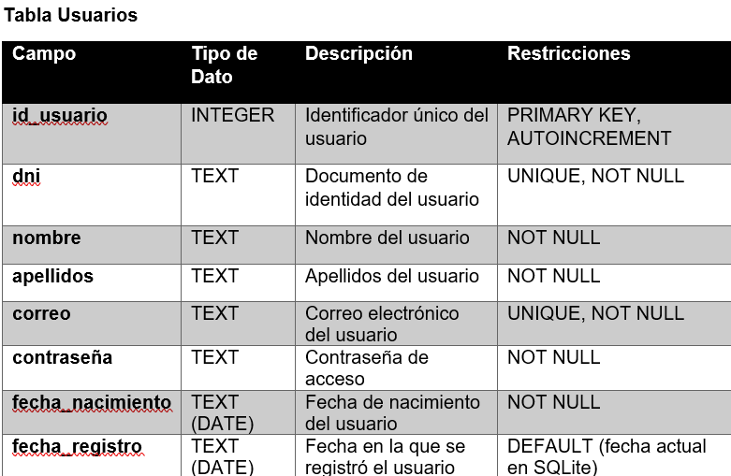
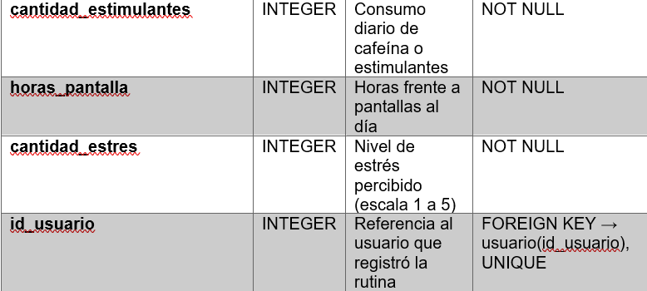
Diseño de Base de datos

Slide 31
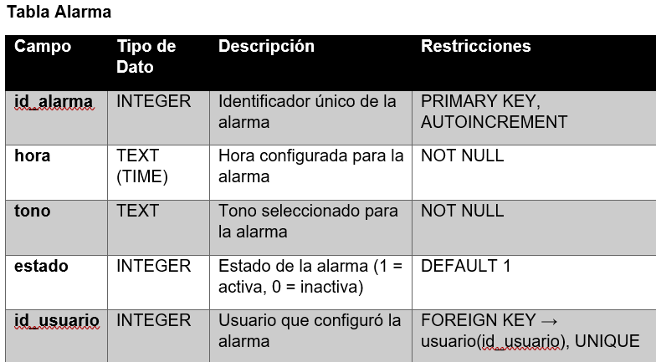
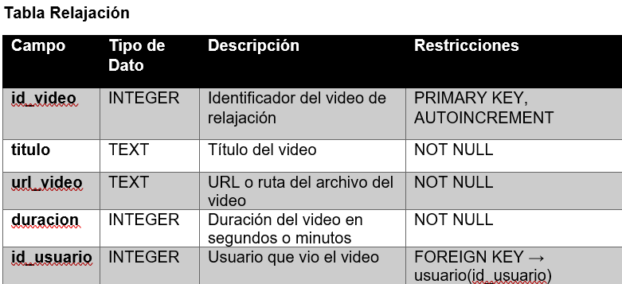
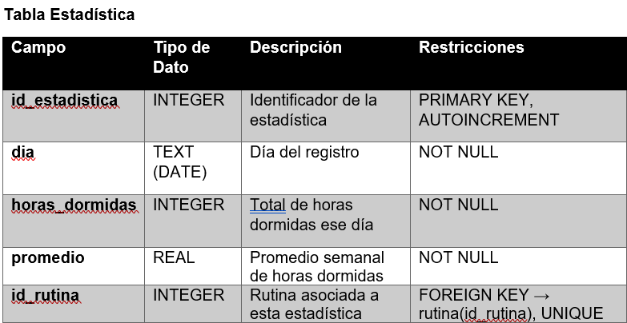
Diseño de Base de datos

Slide 32
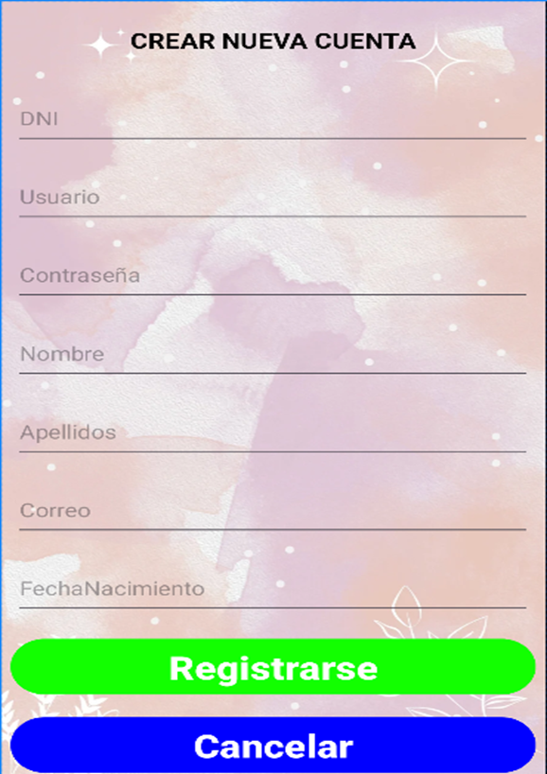
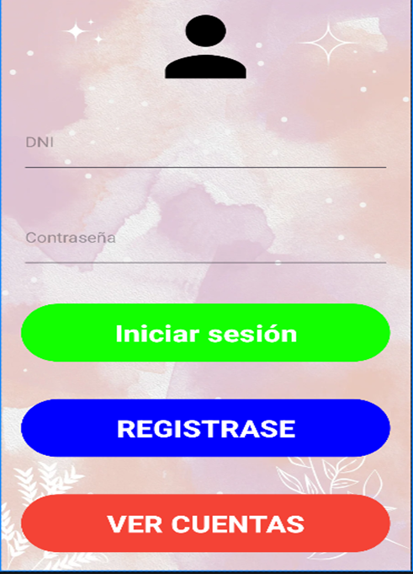
Diseño de Wireframes
Pantalla de Registro
Campos: DNI, Usuario, Contraseña, Nombre, Apellidos, Correo, FechaNacimiento
Botón: Registrarse,
Botón secundario: Cancelar
Pantalla de Inicio de Sesión
Campos: DNI,Contraseña
Botón: Iniciar Sesión, Registrarse, Ver cuentas

Slide 33
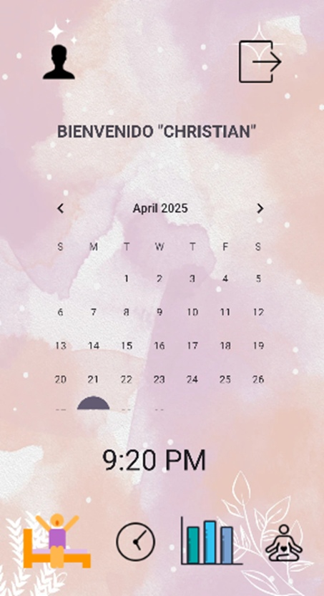
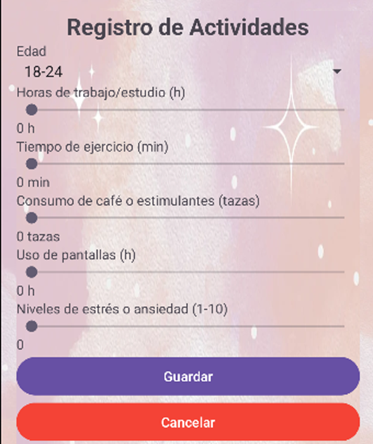
Diseño de Wireframes
Panel Principal
Sección principal: Mensaje de Bienvenida, Calendar, Hora
Botónes: Rutina, Alarma, Estadística, Videos, Cerrar Sesión, Datos.
Modal: Registro de Actividades
SeekBar: Edad, Hora de Trabajo/Estudio, TiempoEjercicio, Consumo de Café o Estimulantes, Uso de Pantallas, Nivel de Estrés o ansiedad.
Botón: Guardar, Cancelar

Slide 34
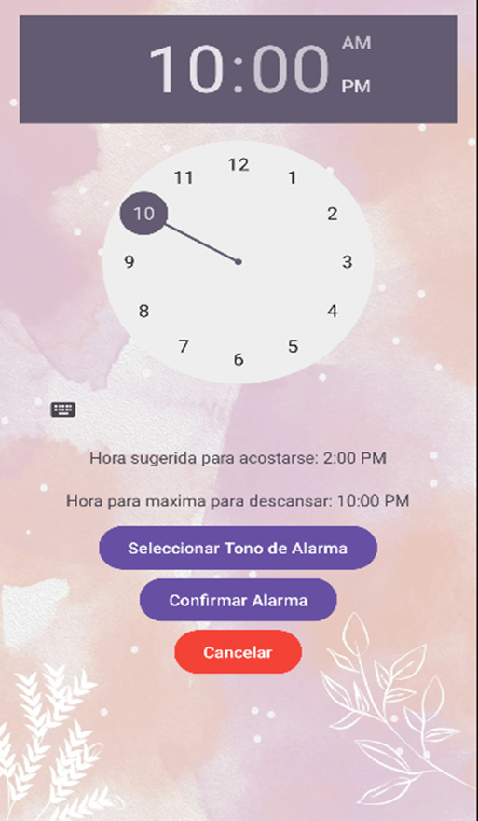
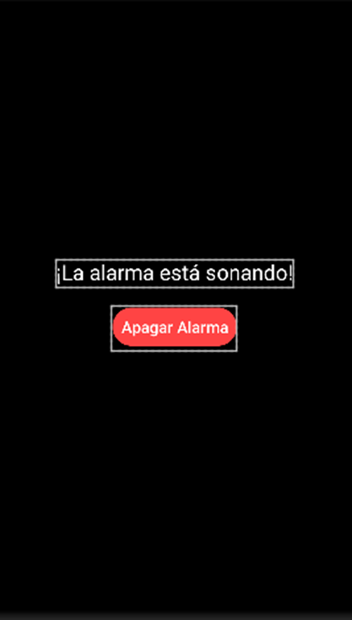
Diseño de Wireframes
Pantalla de Alarma
Reloj: Selección de hora para la alarma
Botón: Selección de tono de alarma, Confirmar Alarma, Cancelar, ApagarAlarma

Slide 35
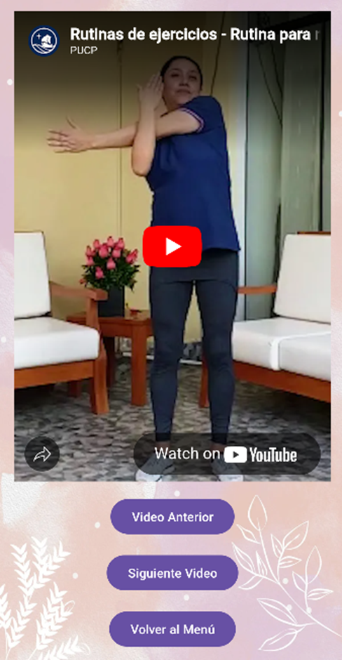
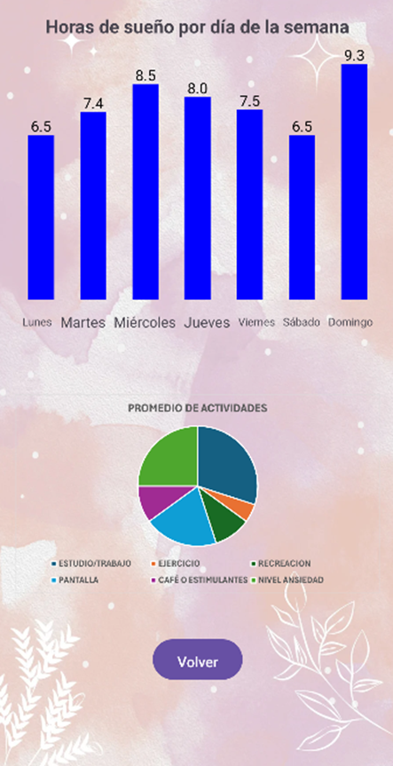
Diseño de Wireframes
Pantalla de Estadística
Grafico: Barras, Circular
Botón: Volver
Pantalla de Videos
Visualizador de Videos
Botón: Video Anterior, Siguiente Video, Volver

Slide 36
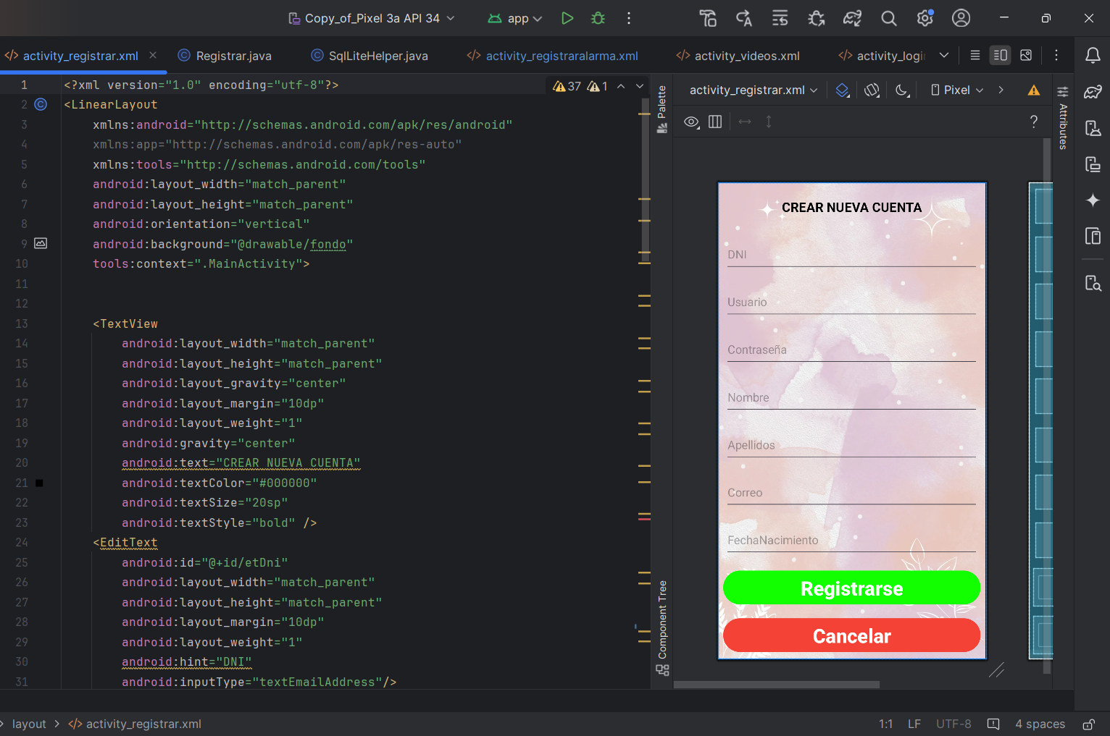
Desarrollo del Sprint 01 ·Historia de Usuario 1.1: Registro de usuario
·Diseñar la interfaz de formulario de ingreso de datos de usuario
Implementar el formulario de ingreso de datos de usuario en la app

Slide 37
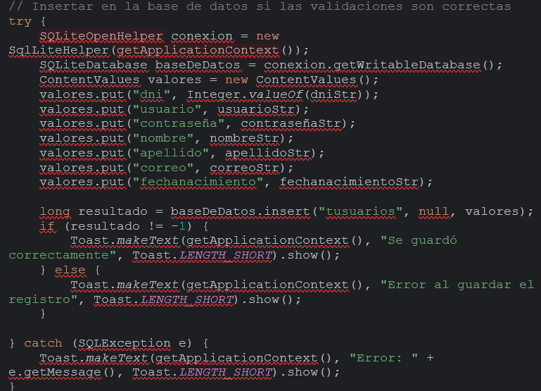
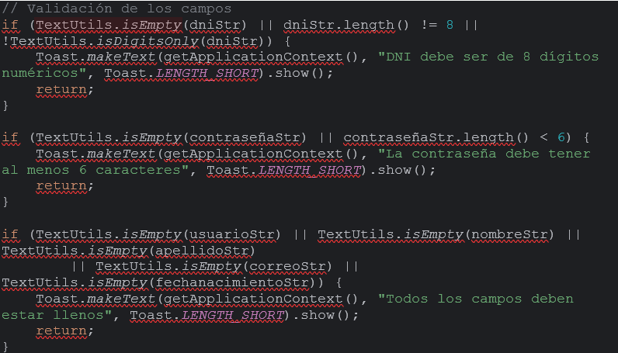
Desarrollo del Sprint 01 ·Historia de Usuario 1.1: Registro de usuario
Configurar la conexión con la base de datos para el registro
Implementar validaciones de formulario

Slide 38
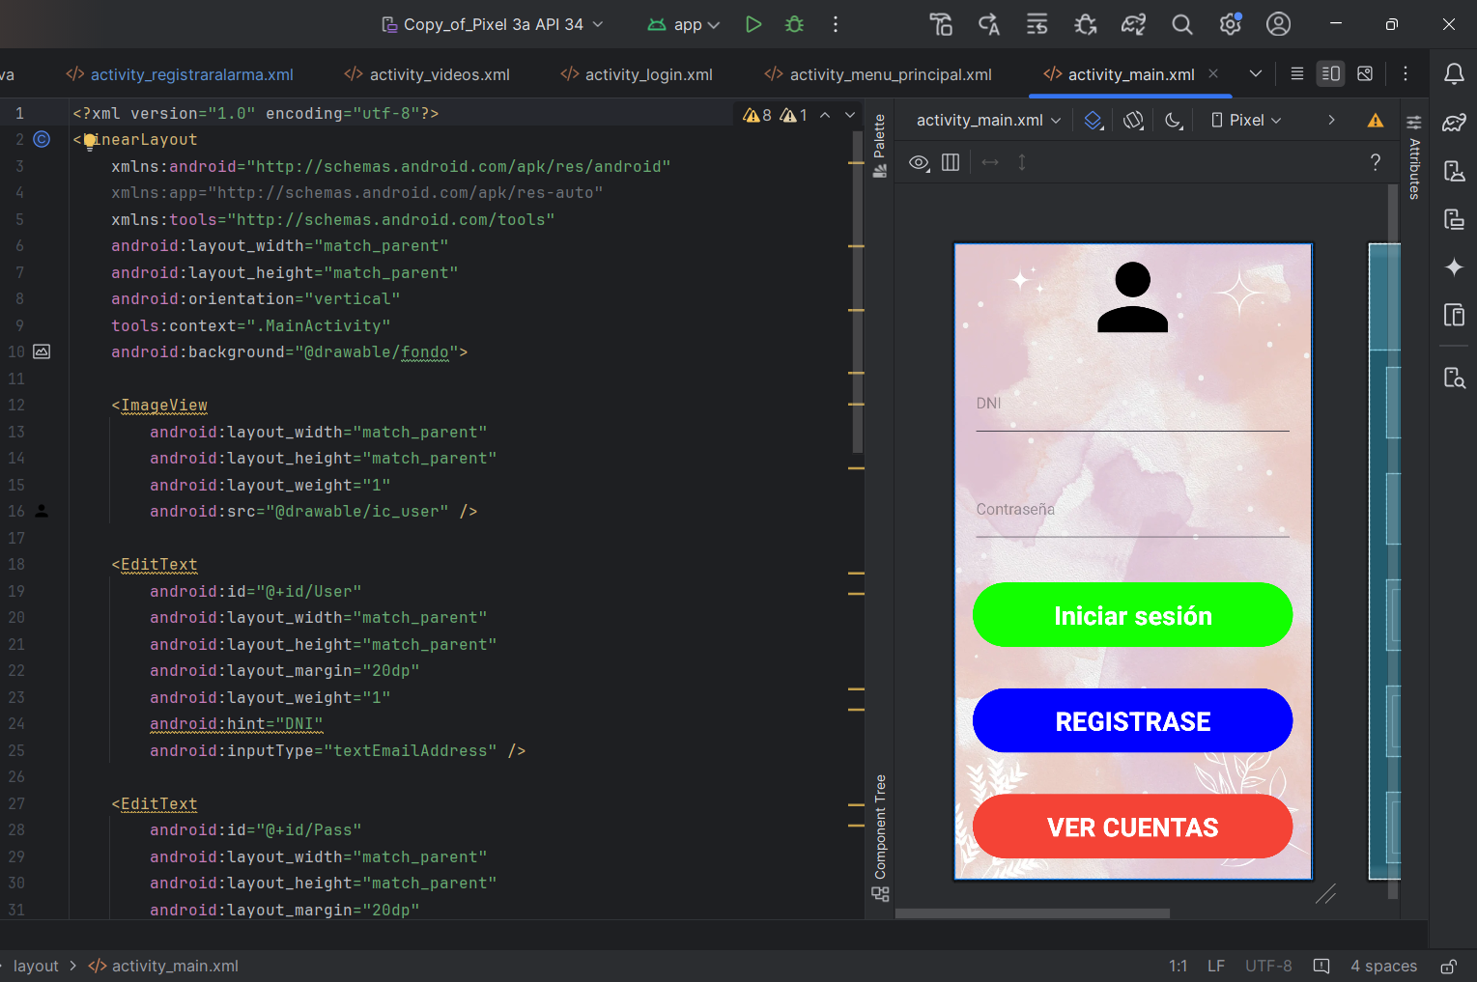
Desarrollo del Sprint 01 Historia de Usuario 1.2: Inicio de Sesión
Diseñar la interfaz de inicio de sesión
Implementar el formulario de inicio de sesión en la app

Slide 39
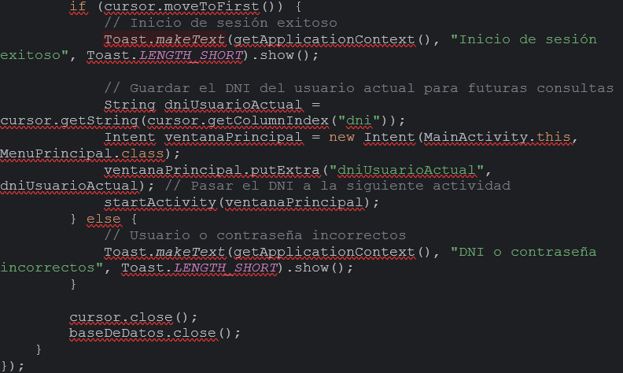
Desarrollo del Sprint 01 Historia de Usuario 1.2: Inicio de Sesión
Implementar validaciones (correo válido, contraseña correcta)
Configurar Sqlite para consultar los datos del usuario login
· String dniIngresado = dni.getText().toString();
String contraseñaIngresada = contraseña.getText().toString();
Implementar inicio de sesión sin internet
· @Override
public void onClick(View v) {
SQLiteOpenHelper conexion = new SqlLiteHelper(getApplicationContext());
SQLiteDatabase baseDeDatos = conexion.getReadableDatabase();

Slide 40
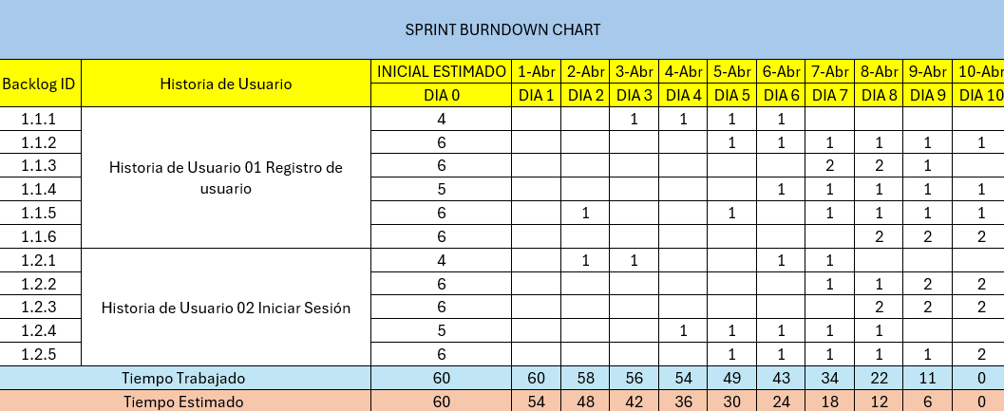
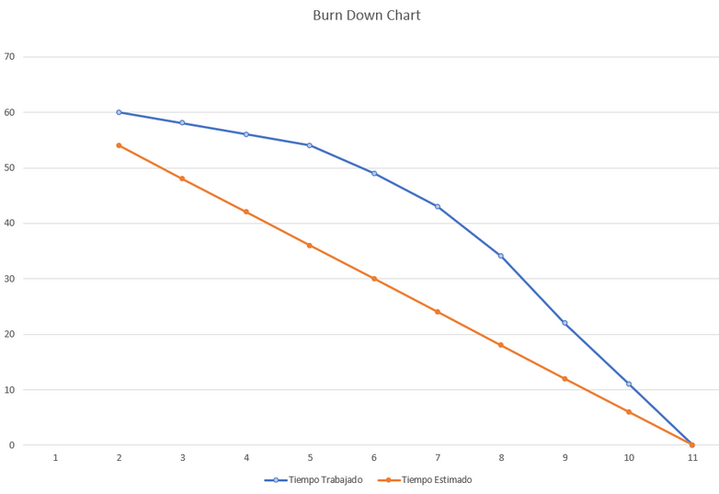
Desarrollo del Sprint 01 BURDOWNCHART
Funcionalidad offline: Al intentar validar los datos y realizar operaciones sin conexión, surgieron problemas relacionados con la persistencia de datos y sincronización que no estaban completamente previstos.
La implementación de SQLite: Hubo errores en la creación de la base de datos, en especial al momento de realizar consultas para el login o insertar datos desde el formulario de registro.

Slide 41
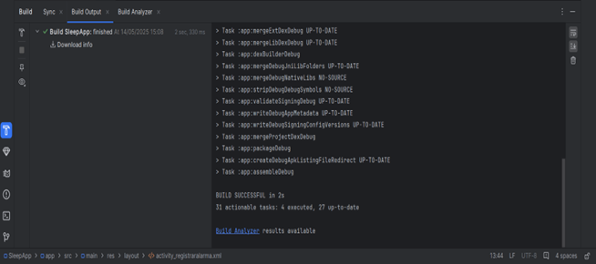
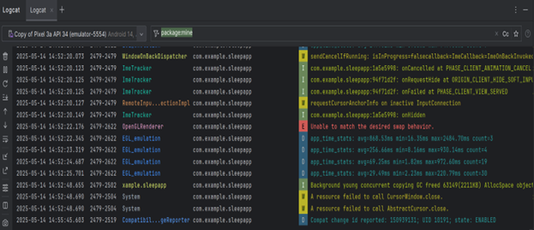
Desarrollo del Sprint 02 ·Historia de Usuario 1.1: Inicio de sesión
Pruebas de Integración

Slide 42
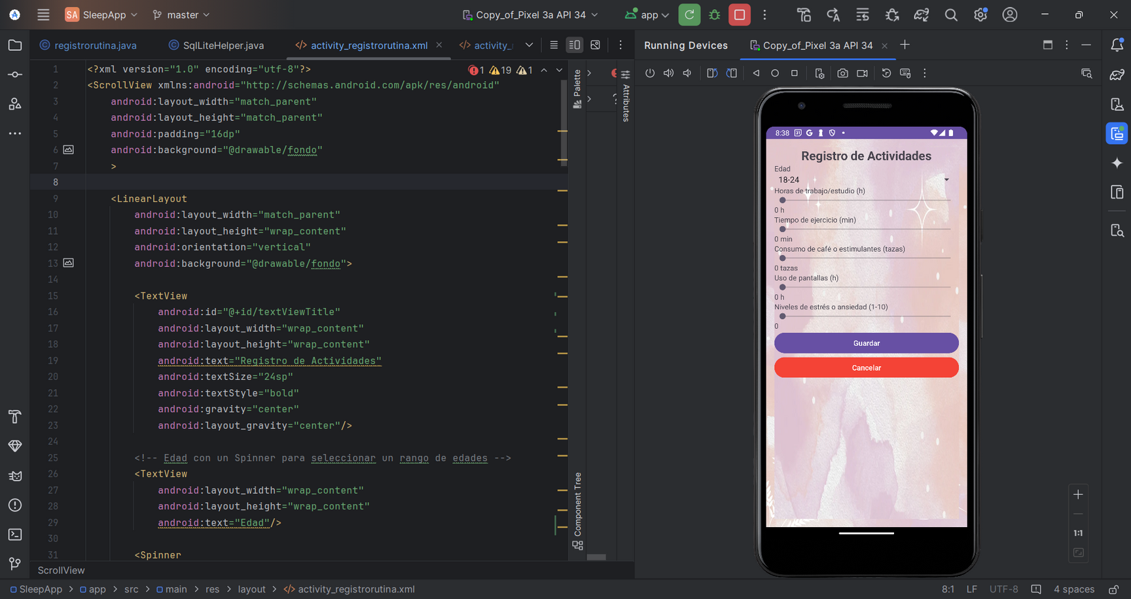
Desarrollo del Sprint 02 ·Historia de Usuario 2.1: Registro y gestión de rutinas
·Diseñar la interfaz de ingreso y edición de rutina usuario
Implementar formulario para ingresar rutina diaria

Slide 43
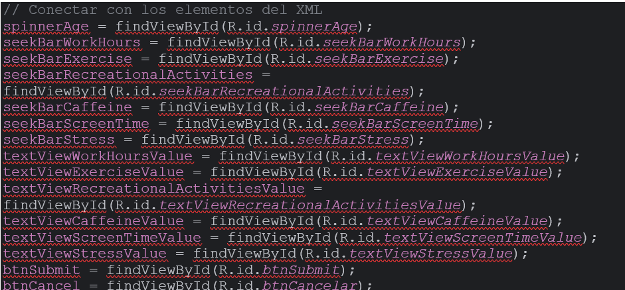
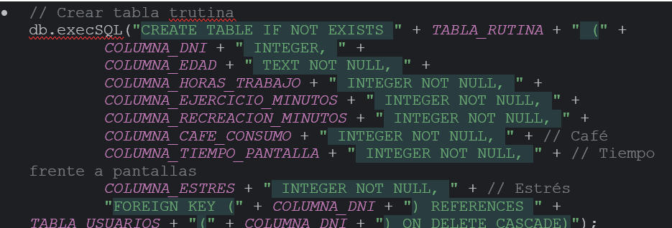
Desarrollo del Sprint 02 ·Historia de Usuario 2.1: Registro y gestión de rutinas
Crear validación en los tiempos seleccionados
Configuración con la base de datos

Slide 44
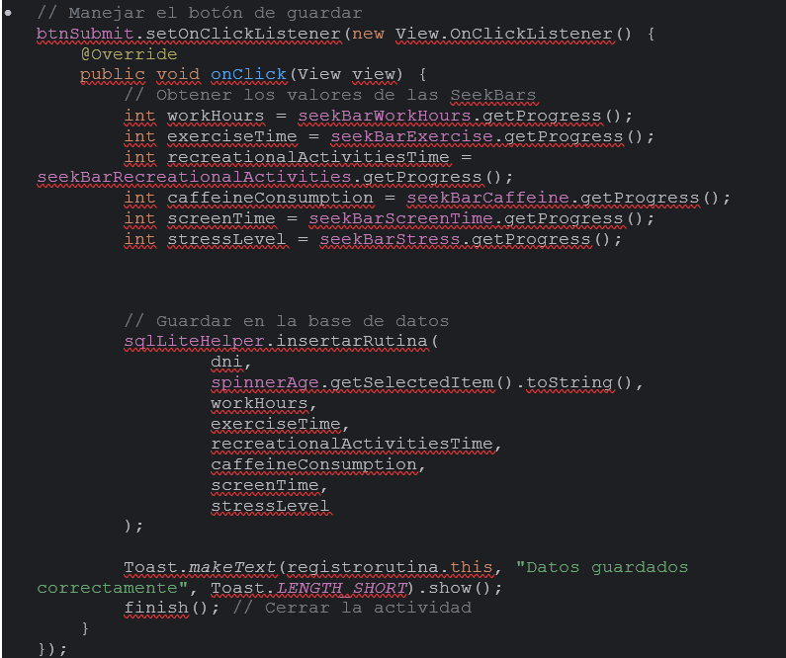
Desarrollo del Sprint 02 ·Historia de Usuario 2.1: Registro y gestión de rutinas
Implementar las validaciones offline

Slide 45
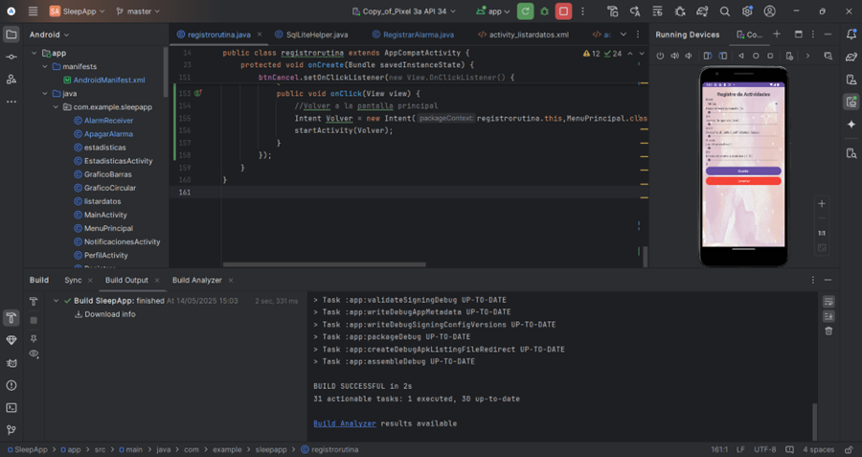
Desarrollo del Sprint 02 ·Historia de Usuario 2.1: Registro y gestión de rutinas
·Pruebas unitarias y de integración

Slide 46
Desarrollo del Sprint 02 ·Historia de Usuario 2.2: Modificar Rutina
Diseñar la interfaz de edición de rutina

Slide 47
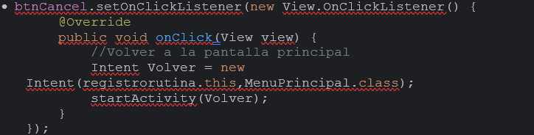
Desarrollo del Sprint 02 ·Historia de Usuario 2.2: Modificar rutinas
Crear validación en los tiempos seleccionados
Agregar opcion de cancelar

Slide 48
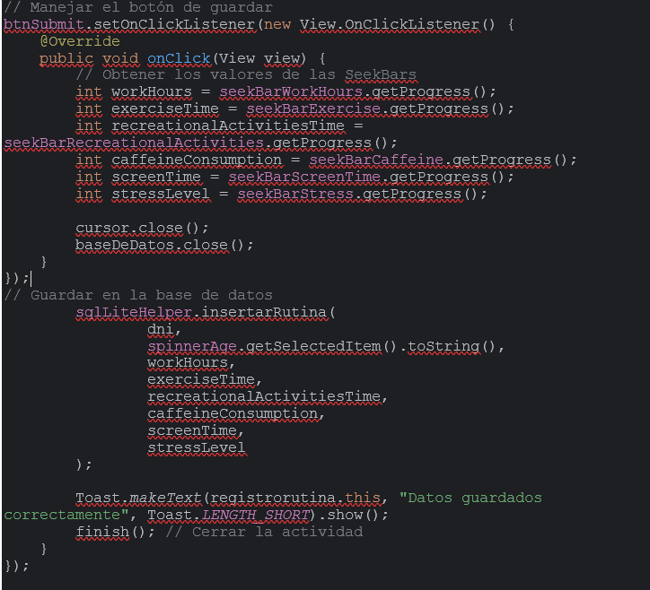
Desarrollo del Sprint 02 ·Historia de Usuario 2.2: Modificar rutinas
Implementar conexión al almacenamiento local para funcionamiento sin conexión.

Slide 49

Desarrollo del Sprint 02 ·Historia de Usuario 2.2: Modificar rutinas
Pruebas unitarias y de integración

Slide 50

Desarrollo del Sprint 02 ·Historia de Usuario 3.1: Configuración y gestión de alarma
Diseñar la interfaz de configuración de alarma.

Slide 51


Desarrollo del Sprint 02 BURDOWNCHART
Validaciones de tiempo: Implementar restricciones para evitar traslapes de horarios, tiempos negativos o mal ingresados demandó mayor cantidad de pruebas y ajustes.
Problemas con el almacenamiento local de rutinas: La lógica para guardar y modificar actividades en SQLite fue más compleja de lo previsto, especialmente al tratar de mantener la integridad de los datos al realizar modificaciones.

Slide 52

Desarrollo del Sprint 03 ·Historia de Usuario 3.1: Configuración y gestión de alarma
Implementación de la hora de alarma

Slide 53

Desarrollo del Sprint 03 ·Historia de Usuario 3.1: Configuración y gestión de alarma
Permitir personalización de tonos de alarmas

Slide 54


Desarrollo del Sprint 03 ·Historia de Usuario 3.1: Configuración y gestión de alarma
Implementar conexión sin internet
Pruebas unitarias y de integración

Slide 55


Desarrollo del Sprint 03 ·Historia de Usuario 4.1: Acceder al menú de navegación
Diseñar interfaz de navegación
Agregar animaciones

Slide 56


Desarrollo del Sprint 03 ·Historia de Usuario 4.1: Acceder al menú de navegación
Implementar la validación de incio de sesión
Configuración y vinculación de rutas

Slide 57

Desarrollo del Sprint 03 ·Historia de Usuario 4.1: Acceder al menú de navegación
Pruebas de navegación y usabilidad

Slide 58

Desarrollo del Sprint 03 ·Historia de Usuario 4.1: Acceder al menú de navegación
Pruebas de navegación y usabilidad

Slide 59


Desarrollo del Sprint 03 BURDOWNCHART
Almacenamiento offline de alarmas: La lógica para que las alarmas funcionen sin conexión, especialmente en cuanto a notificaciones locales persistentes, presentó conflictos en dispositivos con diferentes versiones de Android.

Slide 60


MANUAL TECNICO
TECNOLOGIAS USADAS
ESTRUCTURAS DEL PROYECTO

Slide 61

MANUAL DE INSTALACION Y CONFIGURACIÓN
CLONAR DEL REPOSITORIO
ABRIR EL PROYECTO
git clone https://github.com/ChrisCU16/SLEEPAPP_TP2.git
cd SLEEPAPP_TP2
Base de datos
No requiere configuración externa.
La base de datos SQLite se crea automáticamente al ejecutar la aplicación por primera vez mediante la clase DatabaseHelper.java.
Las tablas incluyen: usuarios, rutinas, alarmas, relajacion y estadisticas.
Todos los datos se almacenan localmente en el dispositivo.

Slide 62


MANUAL DE ADMINISTRADOR DEL SISTEMA
SleepApp no cuenta con un panel visual de administración. La gestión se realiza directamente sobre la base de datos local SQLite, ubicada en el almacenamiento interno del dispositivo Android, utilizando herramientas como Android Device File Explorer o scripts SQL dentro del código fuente. En futuras versiones, se planea incluir sincronización con la nube y un dashboard administrativo.

Slide 63


MANUAL DE ADMINISTRADOR DEL SISTEMA
Tareas Mensuales
· Limpiar datos innecesarios (alarmas vencidas, rutinas incompletas):
DELETE FROM rutina WHERE fecha < date('now', '-30 days');
· Actualizar dependencias del proyecto si se usa Gradle (Android Studio):
./gradlew dependencies
· Ejecutar pruebas básicas en dispositivos con distintas versiones de Android (compatibilidad).

Slide 64


MANUAL DE PRUEBAS
El manejo de las pruebas se hacen mediante el uso de LOGS donde se utiliza la herramienta LOGCAT para poder ver los errores al momento de poner el software en distintos escenarios

Slide 65



MANUAL DE PRUEBAS

Slide 66

REGISTRO DE MANTENIMIENTO Y PLAN DE MEJORA

Slide 67

PLAN DE MEJORA

Slide 68
Presentado por CHRISTIAN CASTRO
¡MUCHAS GRACIAS!
UNIVERSIDAD CONTINENTAL

